Slide 1
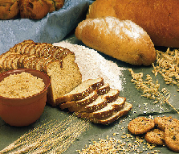
  Chlieb, pečivo, obilniny, ryža, cestoviny
Vypracovali:
Evka Roskóová
a Kristinka Danciková
Katolícka spojená škola, Andovská 4, 940 52 Nové Zámky

Slide 2



Obilniny
- sú základnou zložkou ľudskej potravy
- pestujú sa predovšetkým pre zrno, ktoré obsahuje významné látky: sacharidy, bielkoviny, vitamíny, minerálne látky, ...
- spracúvajú sa na múku, krúpy, vločky, škrob, slad, krmivá
- vyrába sa z nich chlieb, pečivo, cestoviny,...
- pestovaním obilnín sa zaoberá obilninárstvo
Pšenica
Hlavné
Chlebové obilniny
Raž
Ostatné
Špalda
amarant
Jačmeň
Kukurica
Pohánka

Slide 3
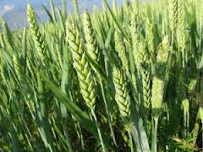
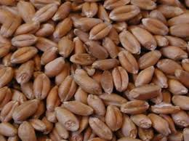
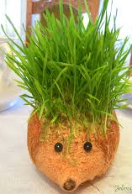
Pšenica siata
je naša najdôležitejšia obilnina
a základná chlebová plodina;
- mletím sa vyrába biela múka a krupica
- je vhodná na pečenie chleba, pečiva,
rôznych cestovín, cukrárenských
výrobkov,...
Zo zrna sa vyrába:
múka(celozrná, hrubá, hladká, polohrubá)
krupica, vločky, klíčky

Slide 4
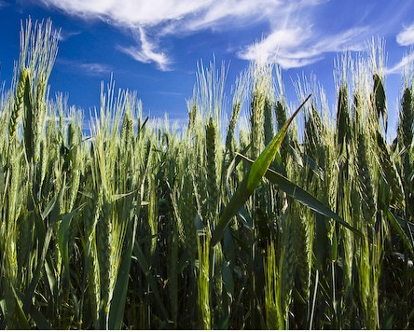
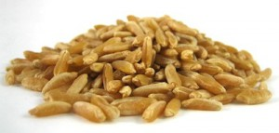
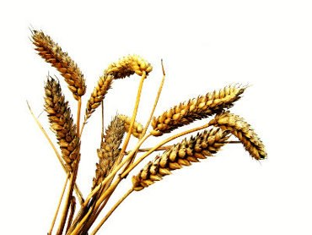
Pšenica kamut
- je veľmi cenená pre vysoký
obsah selénu a tiež bielkovín,
minerálov, stopových prvkov
aj vitamínov
- je to najmenej alergizujúca
potravina, ktorú sa môže
použiť na výrobu chleba,
príloh alebo nápojov
- posilňuje imunitný systém

Slide 5
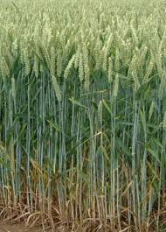
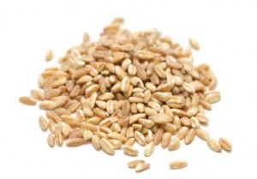
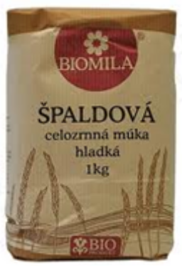
Pšenica špaldová - špalda
je ľahko stráviteľná,
má jemne orieškovú chuť, vysokú nutričnú
hodnotu
vysoký obsah vlákniny a sacharidov, vitamínov
minerálnych látok (vyšší obsah horčíku,
draslíku, síry) nenasýtených mastných kyselín,
nízky obsah tuku, obsahuje pomerne veľa
lepku - pôsobí regeneračne na telové bunky
a chráni proti infekciám
má pozitívne účinky na stimuláciu imunitného
systému, používa sa pri liečbe niektorých
alergií.
V predaji sú: rôzne druhy múky, vločky, cestoviny a aj hotové výrobky,

Slide 6
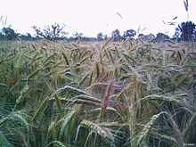
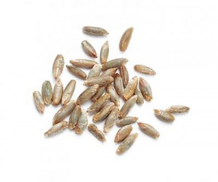
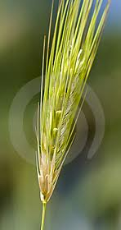
RAž
Zo zrna raže sa získava ražná múka vhodná na výrobu tmavý pšenično-ražného
aj ražného chleba, rôznych druhov pečiva a perníkov.
Raž patrí medzi základné chlebové obilniny. Naklíčené semená majú v porovnaní s pšenicou sviežejšiu a šťavnatejšiu chuť.
Je vhodná na nakličovanie, do polievok aj šalátov.
Vyrába sa chlebová múka (hladká, výražková, celozrná).

Slide 7
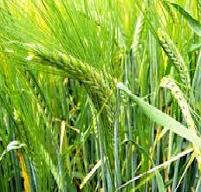
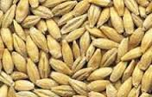
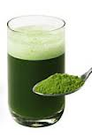
JaČmeŇ
je zdrojom sacharidov, bielkovín, vitamínov, minerálnyc.
Pre nízky obsah lepku nie je veľmi vhodný na pečenie chleba.
Rozpustná časť vlákniny významne znižuje hladinu cholesterolu v krvi.
Výživa jačmeňom pôsobí veľmi priaznivo
v prevencii závažných civilizačných ochorení.
Jačmeň kladne ovplyvňuje vredové žalúdočné choroby, znižuje výskyt kardiovaskulárnych a rakovinových ochorení.
Je tiež výborným prostriedkom proti zápche.

Slide 8
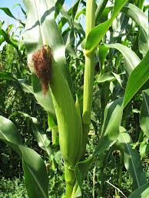
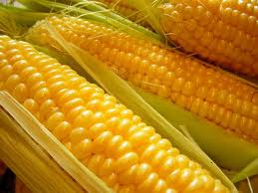
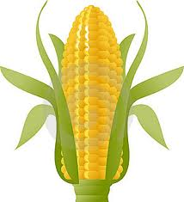
Kukurica
kukurica nie je schopná samostatnej existencie
bez pomoci človeka, lebo stratila schopnosť
uvoľňovať zrná z klasu – nerozmnožuje sa
vegetatívne.
je zdrojom dôležitých látok a energie, má vysoký
obsah vitamínov, kyseliny listovej (B9), ktoré sú potrebné na správne fungovanie našich orgánov a metabolické procesy oganizmu.
Pestuje sa viac druhov: pukancová, lahôdková, konský zub. Výrobky: múka, škrob, pukance.

Slide 9
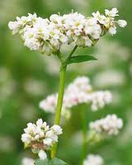
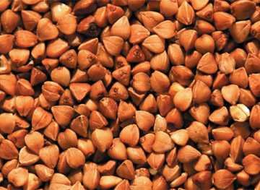
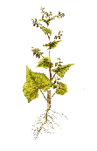
Pohánka – hit zdravej výživy
chuťou pripomína ryžu,
-obsahuje vápnik, fosfor, draslík
(minerály dôležité pre rast kostí)
horčík, železo, rôzne vitamíny a iné zdraviu
prospešné látky
je vhodná pre celiatikov - neobsahuje lepok
- Pohanková múka sa pridáva do bežnej múky
vyrába sa lúpaná pohánka, krupica, múka.
V obchode sa dá kúpiť:
pohánková múka, pohánková krupica,
celé zrná pohánky, pohánkový šrot,
pohánkové cestoviny,
- pohánkový bylinný čaj

Slide 10
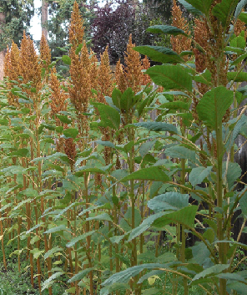
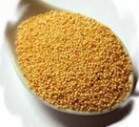
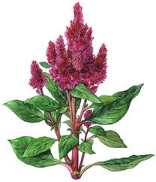
amarant
patrí medzi tzv. nepravé obilniny
je prirodzene bezlepkový
má najvyšší obsah bielkovín z rastlinnej ríše
je bohatým zdrojom tukov, vďaka ktorým má
priaznivý účinok na rôzne kožné ochorenia
u nás je viac rozšírené používanie
semien, buď celých zŕn, alebo múka,
pukance, či vločky,
pridaním amarantovej múky (ale maximálne
15% c elkového objemu múky, inak sa cesto
bude rozpadávať) zvýšime nutričnú hodnotu
chleba, pečiva, či placiek.
Nutričné hodnoty:
obsahuje široké spektrum aminokyselín, železo, vápnik, draslík, fosfor a horčík.

Slide 11
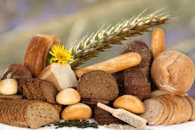
Ďakujeme za pozornosť
Nežijeme preto, aby sme jedli,
ale jeme preto, aby sme žili.
Koniec 1. časti

Slide 12
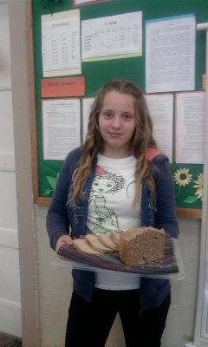
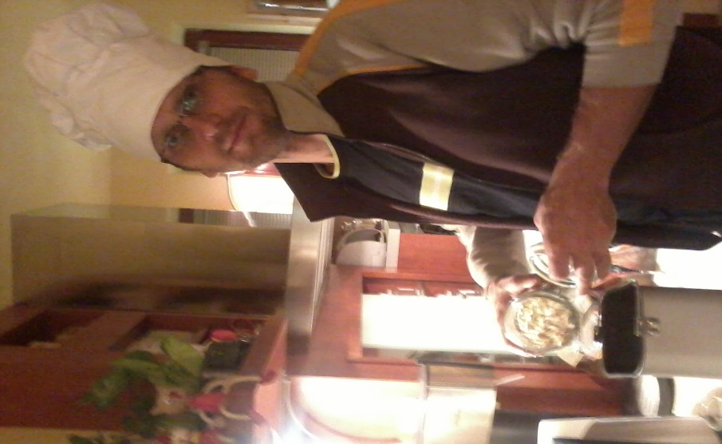
  Domáci špaldový chlieb
Priniesla:
Sofia Šimuneková
Upiekol:
ocko

Slide 13
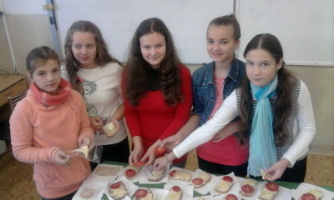
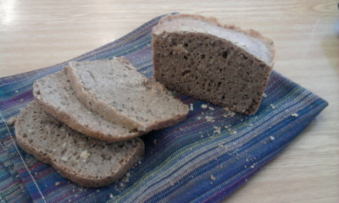
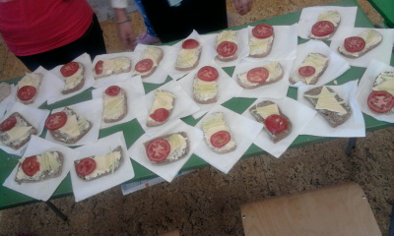
Domáci špaldový chlieb
S veľkým potešením sme zistili, že aj v rodine našej spolužiačky sa doma pečie zdravý chlebík. Mohli sme ho aj ochutnať, lebo nám ho Sofiin ocko upiekol a ešte teplý priniesol do školy. Mohli sme si spraviť spoločné zdravé raňajky priamo v triede.
Chlebíky sme mali dva. Jeden bol upečený zo svetlej špaldovej múky a druhý z tmavej špaldovej múky.
Chutil úplne inak, ako sme zvyknutí. Niektorým spolužiakom chutil viac, niekomu menej. Všetci sme ho však ochutnali. Väčšina spolužiakov si zo stola zobrala aj ďalší kúsok.

Slide 14
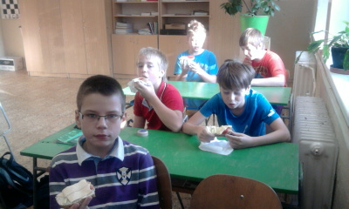
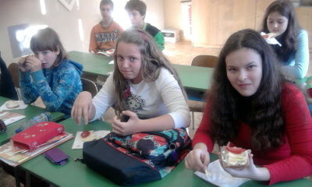
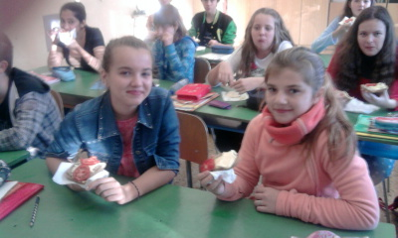
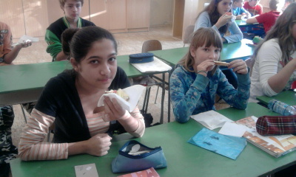
Špaldové raňajky v triede

Slide 15
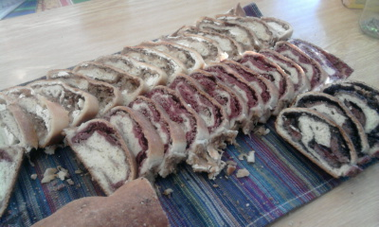
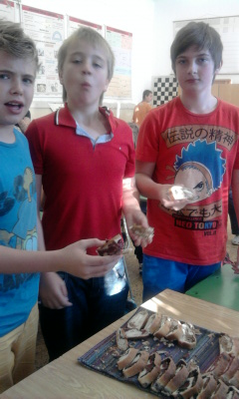
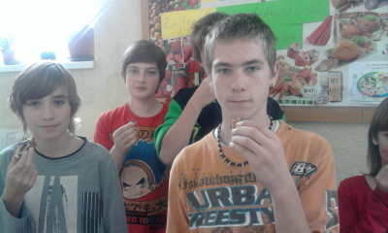
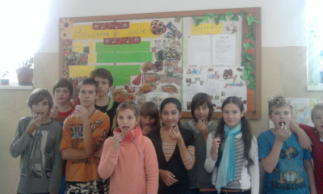
... Mali sme aj špaldové koláče

Slide 16
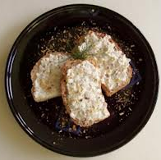
  Pohánková pomazánka
Vlastnoručne pripravila
p. zástupkyňa Mičeková

Slide 17
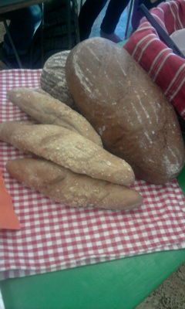
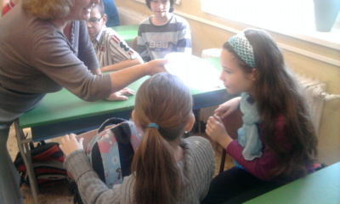
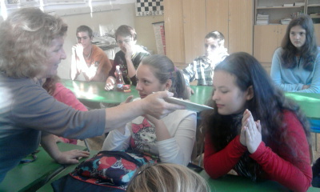
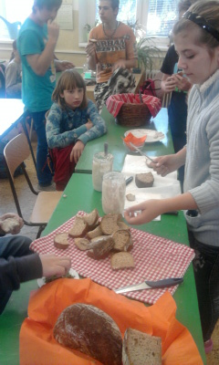
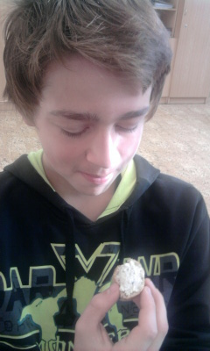
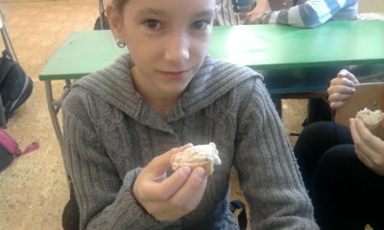
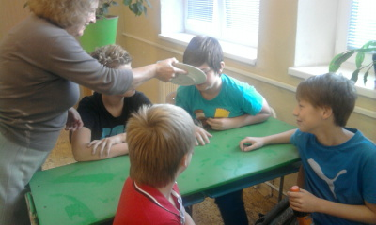
... V piatok sme ochutnali pohánkovú pomazánku
Celý týždeň sme sa snažili žiť zdravšie a veľká nástenka na chodbe upozorňovala okoloidúcich žiakov, čo sa práve deje. Vo štvrtok sa ponúkla p. zástupkyňa, že nám prinesie vlastnoručne vyrobenú pohánkovú pomazánku. Mohli sme odmietnuť? Samozrejme, že NIE!
Nezabudla a v piatok sme mohli degustovať pripravenú pochúťku. Pribalila nám aj ražný chlebík a celozrnné rohlíky.
Najprv sme si privoňali, potom ochutnali a Mňam !!!

Slide 18
Ďakujeme za pozornosť.
Opäť sme sa niečo nové naučili.
Bol to skvelý deň.
Katolícka spojená škola, Andovská ul. č.4, 940 52 Nové Zámky
Kontakt. osoba: Mgr. Zuzana Roskóová, 0902 184 566; roskova007@gmail.com
Vypracovali: Evka Roskóová, Kristína Danciková, Sofia Šimuneková
Trieda: 7.A; spolu zapojených 23 žiakov; téma: Chlieb, pečivo, obilniny, ryža, cestoviny

